Slide 1


Introducción a la Nutrición Acuática
Fabrizio Marcillo Morla MBA
barcillo@gmail.com
(593-9) 4194239

Slide 2

Fabrizio Marcillo Morla
Guayaquil, 1966.
BSc. Acuicultura. (ESPOL 1991).
Magister en Administración de Empresas. (ESPOL, 1996).
Profesor ESPOL desde el 2001.
20 años experiencia profesional:
  Producción.
  Administración.
  Finanzas.
  Investigación.
  Consultorías.
Otras Publicaciones del mismo autor en Repositorio ESPOL

Slide 3
Efectos Nutrición : Productividad
Nutrición es factor clave para cualquier especie:
  “Enfermo que come no muere.”
  Siempre uno de factores mas importantes. Distintos sistemas dependen mas o menos de entrada directa de nutrientes y/o aporte producción natural.
Control / costo depende de intensidad del manejo:
  Extensivo sin adición de nutrientes.
  Extensivo con fertilización.
  Fertilización intensiva.
  Alimentación extensiva. (consumo directo).
  Alimentación intensiva. Alta calidad pero no completa).
  Alimentación hiperintensiva. Alimento completo no depende casi de medio natural???
  Alimentación ultrahiperintensiva. Ambiente artificial, control total.

Slide 4
Nivel 1: Extensivo Sin Nutrientes
No se adicionan nutrientes.
Poca o ninguna modificación a la topografía y vegetación original.
Poco control sobre provisión de agua, drenaje nulo o incompleto, no se puede vaciar estanque. Cosecha incompleta.
Control incompleto sobre las especies, composición, número y tamaño de las especies.

Slide 5
Nivel 2: Fertilización Extensiva
No se adiciona comida directamente, pero la fuente de alimentos es aumentada indirectamente por la adición de nutrientes requeridos para la fotosíntesis y/o organismos de alimentación natural.
Cantidad de nutrientes no causan problemas de calidad de agua.
Modificación del ambiente no usualmente grande.
Incompleto control sobre nivel de agua y cosecha.
Control sobre composición de especies similar a nivel 1.

Slide 6
Nivel 3: Fertilización Intensiva
Fotosintesis y organismos naturales modificados como en nivel 2, pero cantidad y calidad casi suficiente para obtener máxima respuesta de producción.
OD y otros problemas de calidad de agua mas comunes, pero poca acción correctiva tomada.
Modificación ambiente suficiente para permitir vaciado y cosecha completa.
Provisión de agua controlada pero con problemas.
Mas o menos control de las especies en el estanque (involuntario).

Slide 7
Nivel 4: Alimentación Extensiva
Nutrientes adicionados para consumo directo de las especies, pero cantidad y calidad inferiores a los niveles optimos.
Calidad de agua similar a nivel 3.
Ambiente modificado para drenaje y cosecha completa.
Suministro de agua generalmente controlado.
Considerable control sobre numero, especie y tamaño.???

Slide 8
Nivel 5: Alimentación Intensiva
Comida de alta calidad pero no necesaria- mente completa. Ya es la fuente pcpal de calorías. Produce mas crecimiento que el alimento natural.
Cantidad de alimento tan baja que no necesita aireación o gran recambio de agua, excepto como medida de emergencia.
Gran modificación del ambiente.
Suministro de agua y cosecha controladas.
Tamaño y número de especies controladas.

Slide 9
Nivel6: Alimentación Hyperintensiva
Alimento nutricionalmente completo y de calidad y cantidad que elimina alimento natural como consideración nutricional. ???
Adición de nutrientes tan grande que calidad de agua es manejada diariamente por aireación mecánica y/o recambios de agua durante mayor parte del ciclo.
Gran modificación del ambiente.
Control sobre provisión de agua casi completa.
Tamaño, número y tipo de especies altamente controlado.

Slide 10
Nivel 7: Alimentación Superintensiva
Calidad agua como nivel 6 pero densidad de cultivo mayor debido a continuo y casi completo control de parametros como TºC, OD, CO₂, NH₄ y otros metabolitos toxicos.
Ambiente de cultivo artificial. (tanques, silos acuarios) y control planeado por completo.
Control de agua estrictamente controlado y al menos parcialmente reciclada despues de tratamiento.
Mortalidad masiva dentro de horas inevitable si se pierde control sobre calidad de agua.
Alimento nutricionalmente completo como única fuente de nutrición.

Slide 12
Rol Alimento Natural y Artificial en Relación con Intensidad

Slide 13
NECESIDADES NUTRITIVAS
LA ALIMENTACIÓN SUPONE EL MAYOR COSTE EN LA ACUICULTURA: 35 - 40 % COSTE FINAL DE PRODUCCIÓN
⇓
ABARATAMIENTO DE LOS PIENSOS
O DE LA ALIMENTACION
⇓
REDUCCIÓN COSTES DE PRODUCCIÓN
⇓
AUMENTO DE LA RENTABILIDAD

Slide 14
NECESIDADES NUTRITIVAS
NECESIDAD DE CONOCER LOS REQUERIMIENTOS NUTRITIVOS
Proteína
Lípidos
Carbohidratos
Energía
Minerales
Vitaminas
Agua
PRUEBAS DE CRECIMIENTO
(dosis-respuesta)

Slide 15
Requerimientos Alimenticios
Tamaño, textura, sabor y tipo.
Hábitos alimenticios.
Destino del alimento aplicado.
Tipo y Cantidad de proteína. Lípidos, energía y carbohidratos.
Vitaminas y minerales.

Slide 16
Tamaño
EL TAMAÑO SI IMPORTA.
(Holmes J, Cicciolina P. 1985).
Muchos animales (pcpalmente peces y moluscos o estadíos larvarios de crustaceos) solo pueden ingerir comida de cierto tamaño.
  Mamey mataserrano.
Crustaceos adultos pueden comer alimento de distintos tamaños, pero tamaño influye en número de “platos” por animal.
Tamaño influye también en dispersión y boyantés del alimento.
En forma exagerada, tamaño puede influir en capacidad de animal de manipular comida.
OJO! comederos.

Slide 17
Textura, Sabor Y Tipo
Algunas especies selectivas frente a textura.
  Alimento “semi mojado”: mayor palatibilidad que alimento seco en peces de agua fría.
  Textura influye también en boyantés alimento.
  Influye en disponibilidad.
“Sabor” viene dado pcpalmente por grasas.
  Algunos aminoácidos aumentan atractibilidad en peces y crustaceos. Pelo de gato.
  Alimento mas atractivo aseguraría menor tiempo de respuesta y consumo, lo que permitiría menor lixivicación en agua.
Alimento vivo es más aceptado por especies carnívoras / omnívoras activas.
Proteina animal / marina atrae mas que vegetal / terrestre.

Slide 18
Hábitos Alimenticios
Horario de alimentación.
  Influenciado por Sol/TºC /Marea/ Luna.
Activo / Pasivo.
  Alimentadores automáticos/ comederos?
Gregario / Solitario.
En fila, en gajo, o en ruma.
Territorial?
Busca una zona?
Canibal?
Posición trófica.

Slide 19
Piramide Alimenticia
Carnivoro
7 lb de Herbivoro = 1 lb Carnivoro
Herbivoro
3 lb de algas = 1 lb. de Herviboro
Algas

Slide 20
Tipos De Tractos GI
Herbivoros.
  Estomagos pequeños e intestinos largos.
    Tilapia.
    Carpa.
Omnivoros.
  Intestino y estomago moderado.
    Bagre.
Carnivoro.
  Estomago largo e intestino pequeño.
    Trucha.
    Striped bass.
Invertebrados:
  Depende.

Slide 21
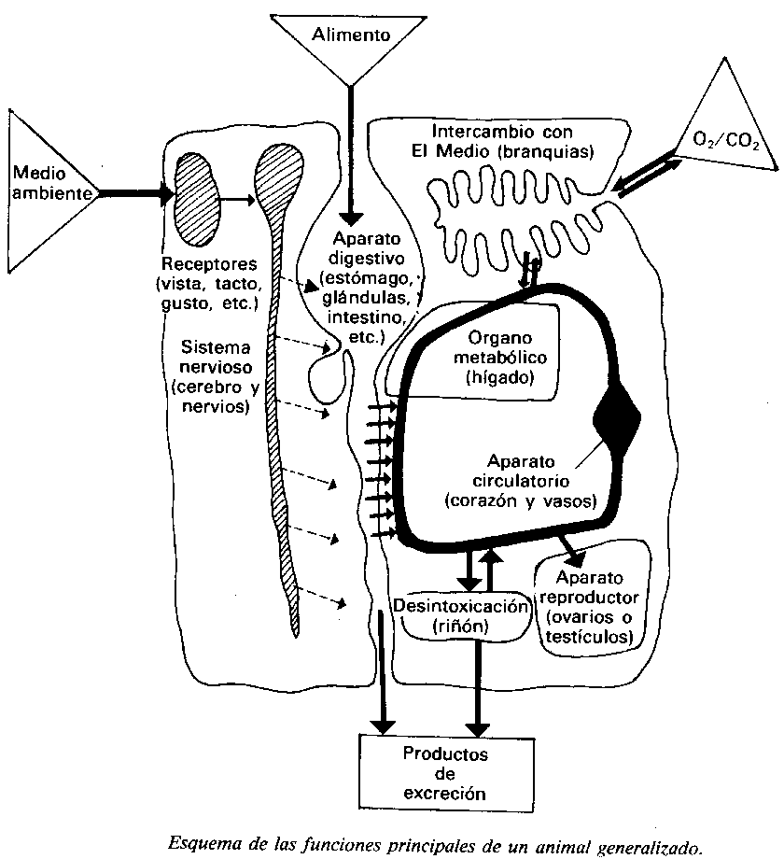
Biologia Comparada De Peces, Crustáceos Y Moluscos.

Slide 22
Comparación
Aparato Digestivo
Moluscos:
  Herbivoros filtradores.
  Alimentación pasiva.
  Glándula metabólica: Hepatopáncreas.
Crustáceos:
  Herbivoros, carnivoros u omnivoros.
  Capaces de buscar alimento.
  Glándula metabólica: Hepatopáncreas.
Peces:
  Herbivoros, carnivoros u omnivoros.
  Capaces de buscar alimento.
  Glándula metabólica: Hígado.

Slide 23
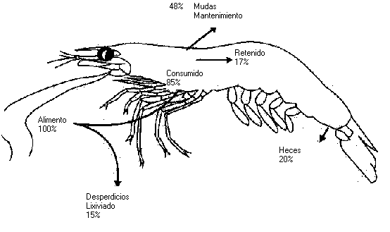
Destino De Alimento

Slide 24
Destino De Alimento
E. Bruta: Calorias que consume el animal (no importa calidad).
  E. Fecal: Es la energía no absorbida.
  E. Digerible: Energía absorbida del alimento.
    E. Excreción: Orine, branquias piel, etc.
    E. Metabolizable: Es la que le queda al organismo para sus demandas de Energía y crecer.

Slide 25
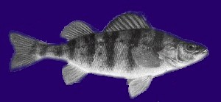
Destino de Nitrogeno y
Fosforo de Alimento
Retenido
30% N
32% P
Aplicado
100% N
100% P
Solidos
13% N
60-90% P
Efluentes
70% N
68% P
Disolvido
87% N
10-40% P

Slide 26
Carbohidratos
C_{n} (H₂O)_{m}.
Principal función es como fuente de energía.
Algunos sirven de base para la síntesis de otros nutrientes.
No esenciales pero son energía barata.
Cantidad máxima aceptable de carbohidratos varía de especie a especie.
Tipo de carbohidrato mas importante que cantidad.
  Almidones,Polisacaridos.
  Monosacaridos, Fibra.
Fuente:
  Natural o agregado

Slide 27
Carbohidratos
TIPOS:
  Monosacáridos no sirven penaeidos o algunos peces.
  Fibra Aprovechada por vacas VIA BACTERIAS y pocos monogástricos. pH importante.
Peces y camarones tienen poco control sobre niveles de glucosa:
  Despues de ingestion de glucosa, los niveles en la sangre suben rapidamente, pero demoran en bajar.
Monosacáridos :regulación bacterias/ fertilización.
Almidones ayudan a estabilidad pellets.

Slide 28
Lípidos o Grasas
Forman parte tejidos animales y vegetales, insolubles en agua y solubles en éter.
Acidos grasos: fuente energíay nutriente esencial.
Indispensables formar membranas y sintesis de hormonas y desarrollo sexual:
  Colesterol.
  Fosfolipidos.
  Acidos grasos:
    SW : eicosapentanoico: 20:5ω3y docosahexanoico:22 :6ω3.
    FW: linoleico: 18:2ω6, linolenico: 18:3ω3,
Doble energia que proteinas y carbohidratos.
Mas importante en algunas dietas que proteinas
Fuente: Natural o agregado

Slide 29
Lípidos o Grasas
Destino de los lípidos en peces
  Fuente de energía y reserva
  Vehículo de las vitaminas liposolubles (A,D,E)
  Integridad de las membranas celulares
  Ahorro de proteína
Necesidades totales
  Peces salmónidos: 25-30%
  Peces marinos agua cálida: 15-25%
  Crustáceos: <8% (colesterol: 0.5%)

Slide 30
Lípidos o Grasas
Acidos grasos poliinsaturados (1-2%). Mortalidades larvarias
  Especies marinas: HUFAs (20:5ω3 y 22:6ω3)
  Especies de agua dulce: LUFAs (18:3ω3)
Permeabilidad de las biomembranas
  Agua dulce: membranas poco permeables
    Reducir pérdida de sales
  Agua marina: membranas muy permeables
    Eliminar sales

Slide 31
Proteínas
Unión aminoácidos mediante enlaces péptidos.
Necesarias formar tejidos, pcpalmente musculo.
Pueden ser usados como fuente de energía si no tienen composición correcta, pero no son eficientes. Necesitan energía para metabolizarse.
Exceso en dieta:
  Daño al higado.
  Gota, acumulacion de N.
  Mayor excreción de amonia.
  Aumento en costo.
Parte de dieta que mas se le para bola por costo.
  Talvez no es lo mejor.

Slide 32
Proteínas
Dificil de determinar (Control Calidad).
Camarones: 10 aminoácidos esenciales:
  Arginina, metionina, valina, treonina, isoleucina, leucina, lisina, histidina, fenilanina y triptofano.
16% de la proteína en un balanceado es N.
Composicoón/ origen de proteina mas importante que cantidad proteina.
  Arroz con menestra vs carne.
Camarón necesita menos proteina pero de mejor calidad que antes pensado.
Nuevos sistemas aumentasn proteina bruta en piscinas reciclando nitrogeno.
% proteina dependiente de edad:
  Sube?
  Baja?
Fuente:????

Slide 33
NECESIDADES NUTRITIVAS
Proteína y aminoácidos
Notes:
Si se comparan las necesidades en aminoácidos esenciales de los peces en general, expresadas en % de la dieta, con las de otros animales de granja se puede observar que son mucho mayores en los peces, lo que obliga a utilizar materias primas con altos contenidos en tales aminoácidos, fundamentalmente harinas de pescado y carne; el turtó de soja puede reemplazar en parte a los anteriores ingredientes, pues aunque el contenido de metiotina es muy bajo, en general presenta un buen perfil de aminoácidos esenciales.

Slide 34
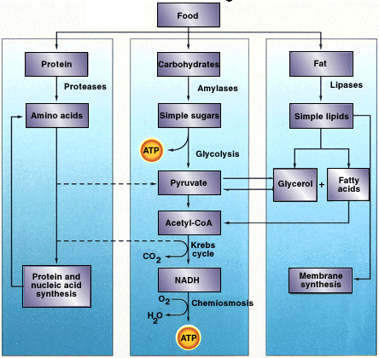
Destino del Alimento

Slide 35
Vitaminas
Microelementos necesarios para regulación en animales:
  Algunas pueden ser sintetizadas.
  Otras no.
Larvas Penaeidos necesitan vitamina:
  E, ácido nicotínico, colina, piridoxina, biotina, ácido fólico, ácido ascórbico, cianocobalamina, vitamina D, inositol, riboflavina, tiamina y β-caroteno.
Falta resulta en retraso en metamorfosis y en altas mortalidades en desarrollo larval.
Falta Vitamina C causa deformidad en esqueleto de peces
Fuentes: Natural o Artificial

Slide 36
Minerales
Animales acuáticos absorven minerales de agua.
Crustáceos, necesitan otra fuente por perdida en muda.
Penaeidos requerimientos en dieta fósforo, potasio y metales trazas, pero no calcio, magnesio ni hierro.
Ca absorve del agua.

Slide 37
Minerales
Ca y P son los mas importantes.
Están en relación: en el pez. Mayor parte en piel, escamas y esqueleto.
Ca puede ser absorbido directamente de agua, pero P necesita venir de dieta. Por lo que es mas importante incluir en la dieta P.
  P = 0.4% dieta.
  Ca = 0.1 % dieta.
  Comercialmente se usa el dicalcio fosfato al 1%.
Otros minerales que se incluyen como trazas:
  Mg, Fe, I, Se Zn, Cu, Mn, Na, K, Cl, Cr.

Slide 38
NECESIDADES NUTRITIVAS
Energía
La energía es el producto final de los nutrientes energógenos (P, L, CH) después de su oxidación.
CHO-N => E + H₂O + CO₂ + NH₃
Muchas especies ingieren alimento hasta satisfacer sus necesidades energéticas
El pez tiene unos requerimientos menores de energía:
  Carácter poiquilotermo
  Usa menos energía en la excreción del desecho proteico
  Necesita menos energía para en el agua.
Notes:
El pez tiene unos requerimientos menores de energía en la dieta, debido a que no tienen que mantener una temperatura constante en su organismo, usa menos energía en la excreción del desecho proteico (85% de los desechos nitrogenados que son excretados a través de las branquias como amoníaco, en vez de a través de los riñones como ácido úrico en las aves o de la orina en los cerdos y debido a su habilidad natural de flotación, el pez necesita menos energía que los animales terrestres, para mantener su posición en el agua.
La energía bruta de un pienso puede calcularse a partir de los denominados coeficientes isocalóricos para proteína, grasa y carbohidratos, que son 23.6, 39.5 y 17.3 Mj/Kg respectivamente.

Slide 39
NECESIDADES NUTRITIVAS
Energía
Energía bruta pienso (100%)
Energía digestible (88%)
Energía metabolizable (76%)
Energía neta (75%)
Heces
Orina
Branquias (NH₃)
Incremento calórico
Gasto metabólico
Procesos digestivos
Mantenimiento basal
Actividad en reposo
Energía retenida
Notes:
Los peces de aguas cálidas pueden digerir como un 85% de la energía bruta, procedente principalmente de proteínas y lípidos, de la harina de pescado y otros ingredientes de origen animal, así como un 90% de energía bruta proveniente, principalmente, de fibra y carbohidratos de la harina de soja y otras semillas oleaginosas.
Ni las deficiencias ni los excesos de energía en la dieta, tendrán mayores efectos en la salud del pez. Sin embargo, es importante satisfacer los requerimientos óptimos de energía debido a:
1) cuando una dieta es deficiente en energía en relación a la proteína, una cantidad proporcional de la proteína de la dieta será utilizada como energía en vez de ser utilizada para la formación de tejidos
2) si una dieta contiene energía en exceso, el pez se sentirá saciado (el hambre queda satisfecha), antes de que consuma las cantidades necesarias de proteína, vitaminas y otros nutrientes, y lograr un crecimiento óptimo con una buena salud.
No se conocen los requerimientos específicos de energía para el pez en jaulas, pero se piensa que requieren menos energía, debido a la restricción de movimiento en confinamiento, que se asume, reduce el metabolismo de la energía.

Slide 40
NECESIDADES NUTRITIVAS
Energía
- Depende de la especie, la etapa de vida, el sexo, el nivel de actividad, la temperatura, …
-Los peces de utilizan primero las proteínas y lípidos y segundo los carbohidratos
Notes:
La cantidad de energía digestible (ED) que requiere el pez, depende de la especie, la etapa de vida, el sexo, el nivel de actividad, la temperatura, las diferentes calidades de agua y de otros factores ambientales. Para estimar la energía digestible se usan frecuentemente los valores de 16.7 Mj/Kg de proteína y carbohidratos y 37.6 Mj/Kg de lípidos, aunque la digestibilidad de la energía en peces está alrededor del 85% (Figura ).
Para sus necesidades energéticas, los peces de utilizaran primero las proteínas y lípidos y de segundo los carbohidratos, mientras que los animales terrestres utilizan primero los carbohidratos y los lípidos y de segundo las proteínas.

Slide 41
NECESIDADES NUTRITIVAS
ESTABLECIMIENTO DE NECESIDADES NUTRITIVAS ÓPTIMAS DE CRECIMIENTO (P / E)
NIVELES NUTRITIVOS EN EL PIENSO
* Especies omnívoras: 25-45 %P / 12-16 % E
* Especies carnívoras: 45-55 % P / 20-35 % E
⇓
RELACIÓN PROTEÍNA/ENERGÍA NO ÓPTIMA
⇓
BAJO CRECIMIENTO - ENGRASAMIENTO - PERDIDA DE N

Slide 42
NECESIDADES NUTRITIVAS
* IMPORTANCIA DE LA RELACION P/E (Ep/Et)
1. alta P/E → baja rentabilidad por derroche de proteína
*Los piensos más proteicos originan una mayor excreción de amoniaco (NH₃)
*Parte de la proteína dietaria se deriva a la producción de energía
¿ Es posible sustituir parte de esa proteína energética por lípidos o carbohidratos?
Si el crecimiento de los peces no se viera afectado seria ventajoso:
+ Menor coste de la alimentación
+ Menor contaminación por NH₃
+ Ahorro de agua
2. baja P/E → la ingesta se detiene antes de tomar suficiente proteina
*Engrasamiento
*Menor crecimineto
Notes:
A la hora de establecer los óptimos requerimientos proteicos hay que considerar la relación proteína/energía de la dieta, o lo que es lo mismo la relación energía proteica / energía total, que hace relación al resto de nutrientes energéticos de la dieta, lípidos y carbohidratos, por las posibles interacciones, como veremos posteriormente.
.

